Slide 1


dn-5. 顔情報処理（Dlib，InsightFace を使用）
（ディープラーニング入門演習）
URL: https://www.kkaneko.jp/ai/dn/index.html
金子邦彦

Slide 2
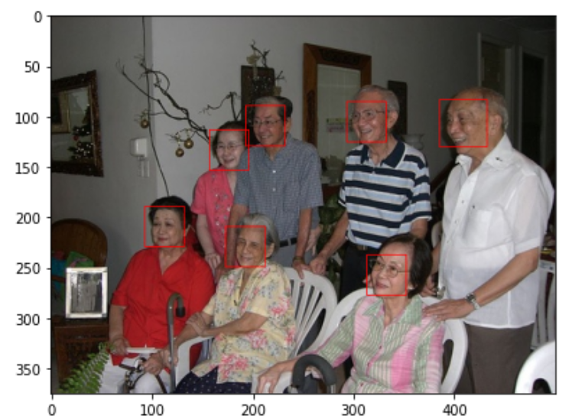
顔検出
顔検出
写真やビデオの中から、顔を識別すること
・顔の場所と領域を検出
・複数ある場合にはすべて識別

Slide 3
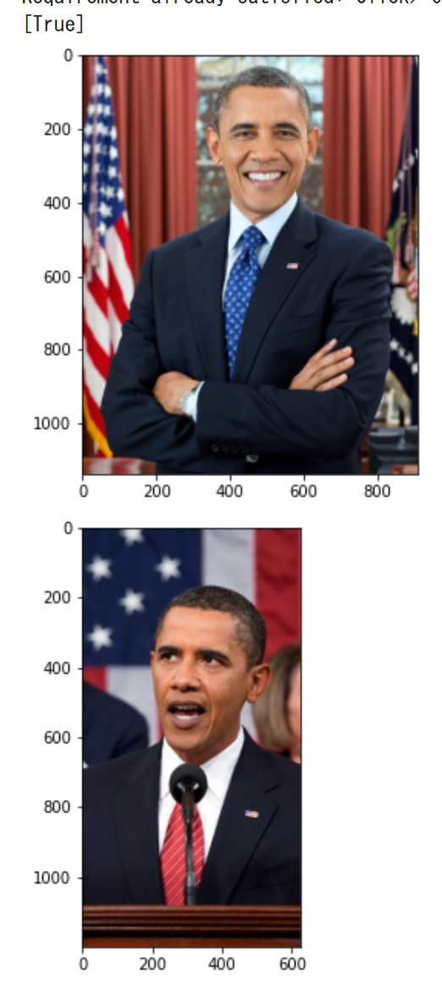
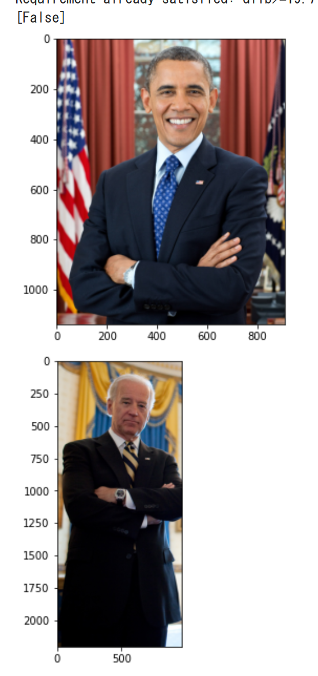
顔検証
顔検証 (face verification)
２つの別の写真あるいはビデオを照合し、同一人物であるかを判定すること
同一人物である
同一人物でない

Slide 4
顔情報処理の用途
顔による本人確認
集団行動解析、人流解析、人数推定
顔情報処理（表情判定、３次元化、顔面切り抜きなど）の前処理

Slide 5
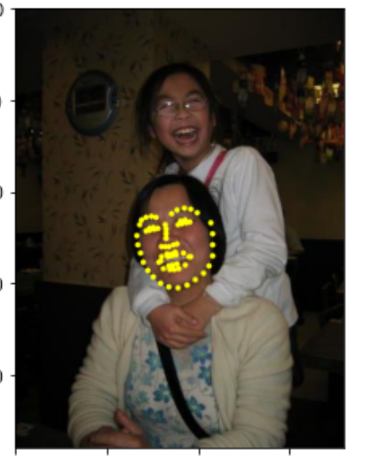
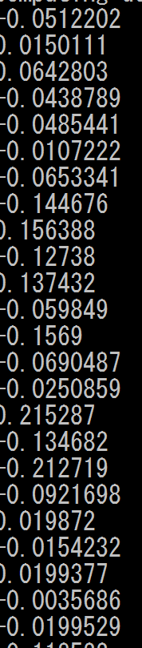
顔のランドマーク
顔のランドマーク
まゆげ、目、鼻、くち、顔の輪郭など、顔の目印となるポイント
顔特徴ベクトル
顔を数値ベクトル化したもの
顔の ６８ランドマーク

Slide 6
Dlib

Slide 7
Dlib
Dlib は，数多くの機能を持つソフトウエア．
ソースコードはオープン
Python, C++ のプログラムから使うためのインタフェースを持つ．
機能: 機械学習，数値計算，グラフィカルモデル推論，画像処理，スレッド，通信，GUI，データ圧縮・一貫性，テスト，さまざまなユーティリティ
URL: http://dlib.net/

Slide 8
Dlib の顔情報処理
Dlib には，顔情報処理に関して，次の機能がある
顔検出
顔ランドマークの検出
顔のアラインメント
顔のコード化
※ ディープニューラルネットワークの学習済みモデルも配布されている
https://github.com/davisking/dlib-models
https://github.com/ageitgey/face_recognition/blob/master/examples/face_recognition_knn.py

Slide 9
Dlib での顔のコード化
人工知能 (Resnet) を使用．すでに多数の顔画像により学習済み
顔のコード化の，さらなる精度向上には，1000万をこえる新規画像が必要になる可能性あり
顔認証での利用では，精度向上のため，既知の顔画像１つでなく，複数の顔画像のコードと照合することを考慮する
https://github.com/ageitgey/face_recognition/blob/master/examples/face_recognition_knn.py
顔認証は：顔画像から個体を識別すること

Slide 10


普通のアプリとライブラリの比較
普通のアプリ
ライブラリ
「アプリ」というときは、
ひととおり機能がそろった
ソフトウエア．
そこで仕事を済ませる．
「ライブラリ」というときは、
基本機能が完備．
その上で、プログラムを作り
アプリを完成させる．

Slide 11
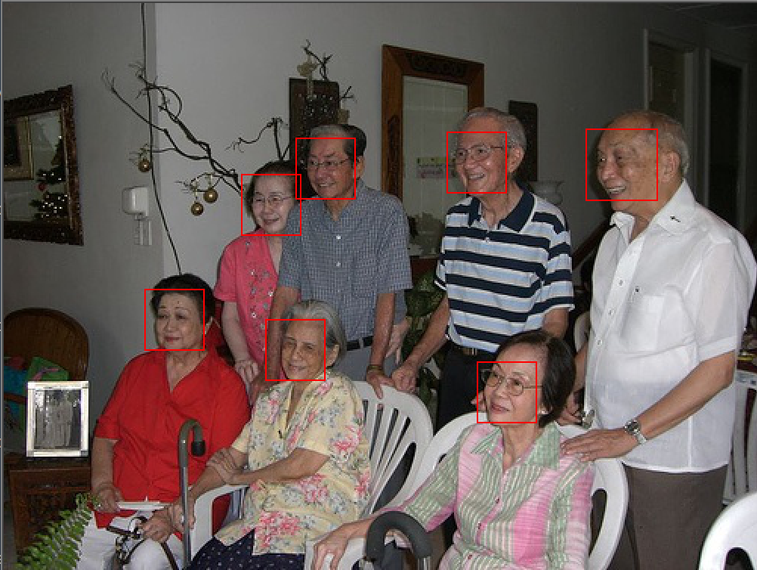
顔検出
写真やビデオの中から、顔を検出

Slide 12
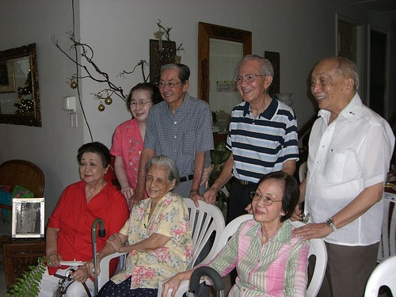
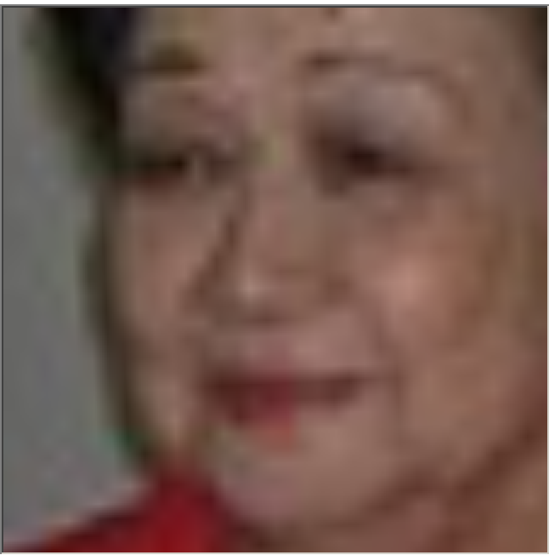
顔のアラインメント
個々の顔の傾きを自動調整

Slide 13
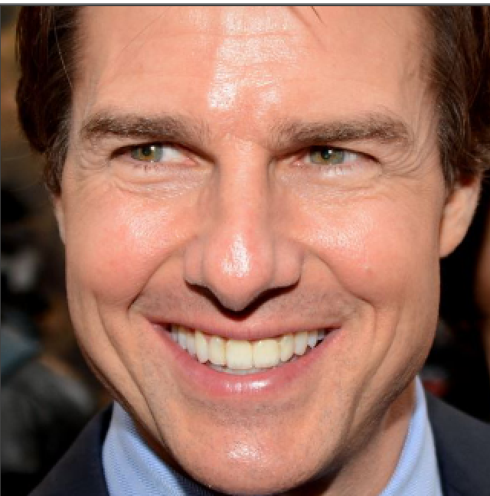
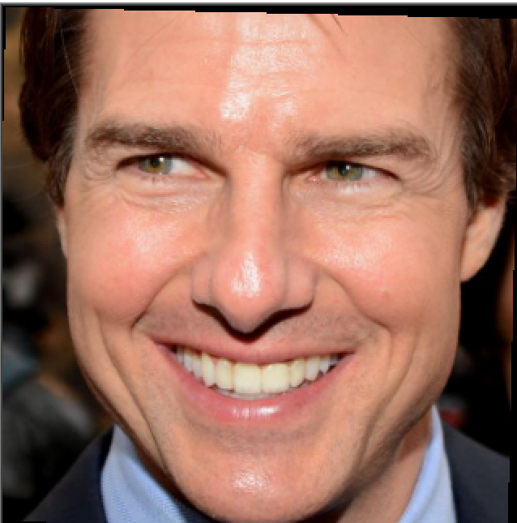
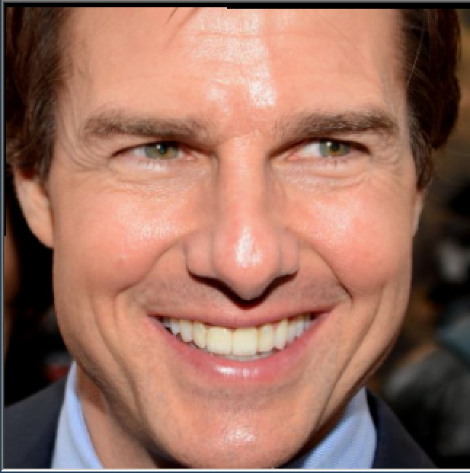
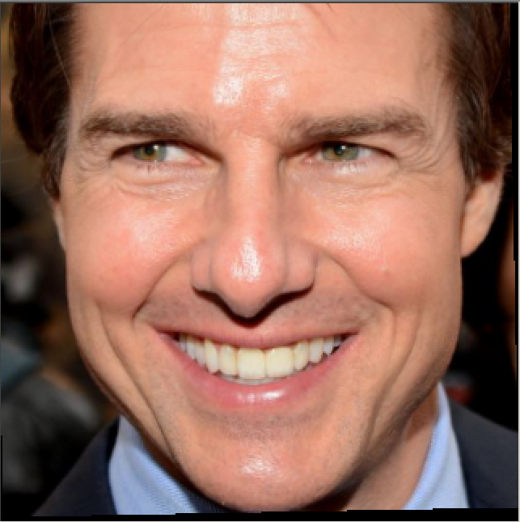
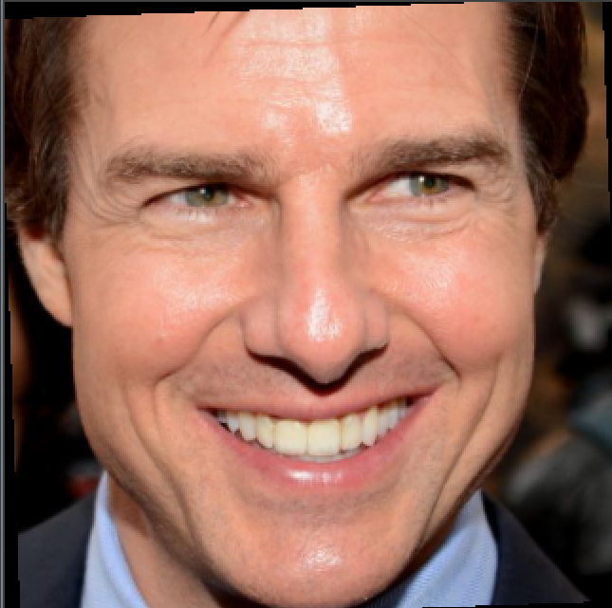

顔の増量
元画像から，少しずつ変換した画像を多数生成

Slide 14
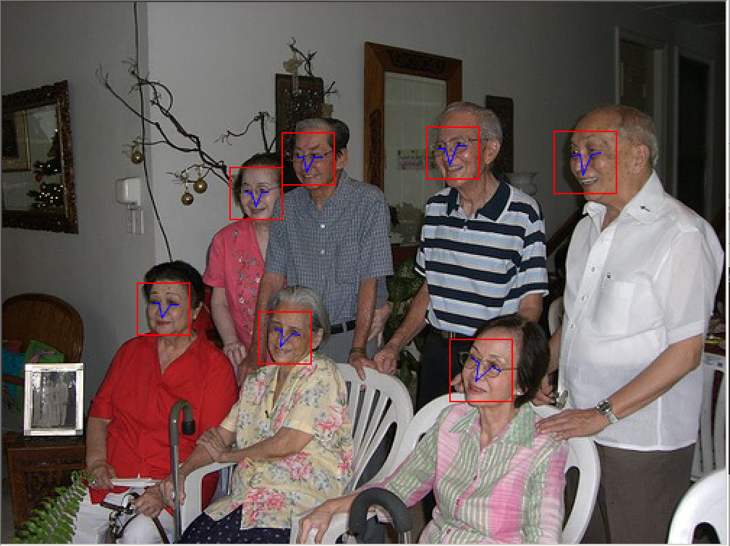
５ランドマーク
右目，左目，鼻の５つのランドマーク

Slide 15
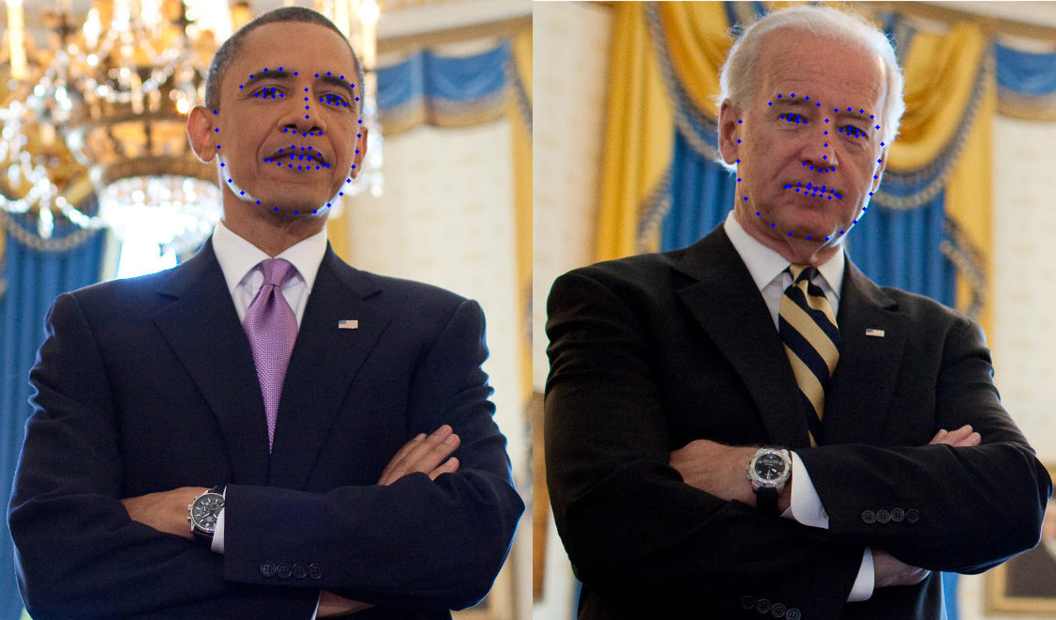
６８ランドマーク
顔の所定の箇所に設けられた６８個のランドマーク

Slide 16
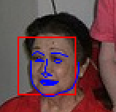
特徴ベクトル
Dlibでは，顔のアライメントののち，ランドマークを用いて特徴ベクトルが算出される

Slide 17
顔検証 (face verification)
顔検証により，同一人物かを識別
同一人物である
同一人物でない

Slide 18
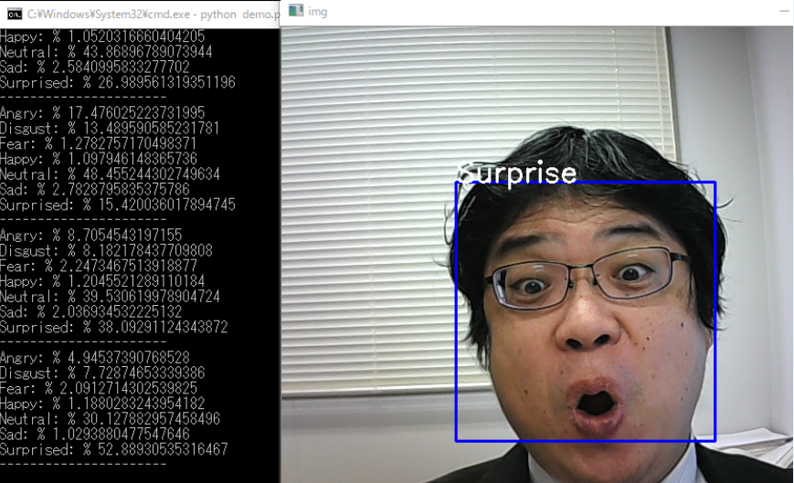
Dlib の応用例 表情判定
７種の表情 Angry, Disgust, Fear, Happy, Neutral, Sad, Surprised のそれぞれの確率を判定
https://github.com/ezgiakcora/Facial-Expression-Keras で公開されている成果物

Slide 19
顔検出，顔認識などを
行ってみる

Slide 20
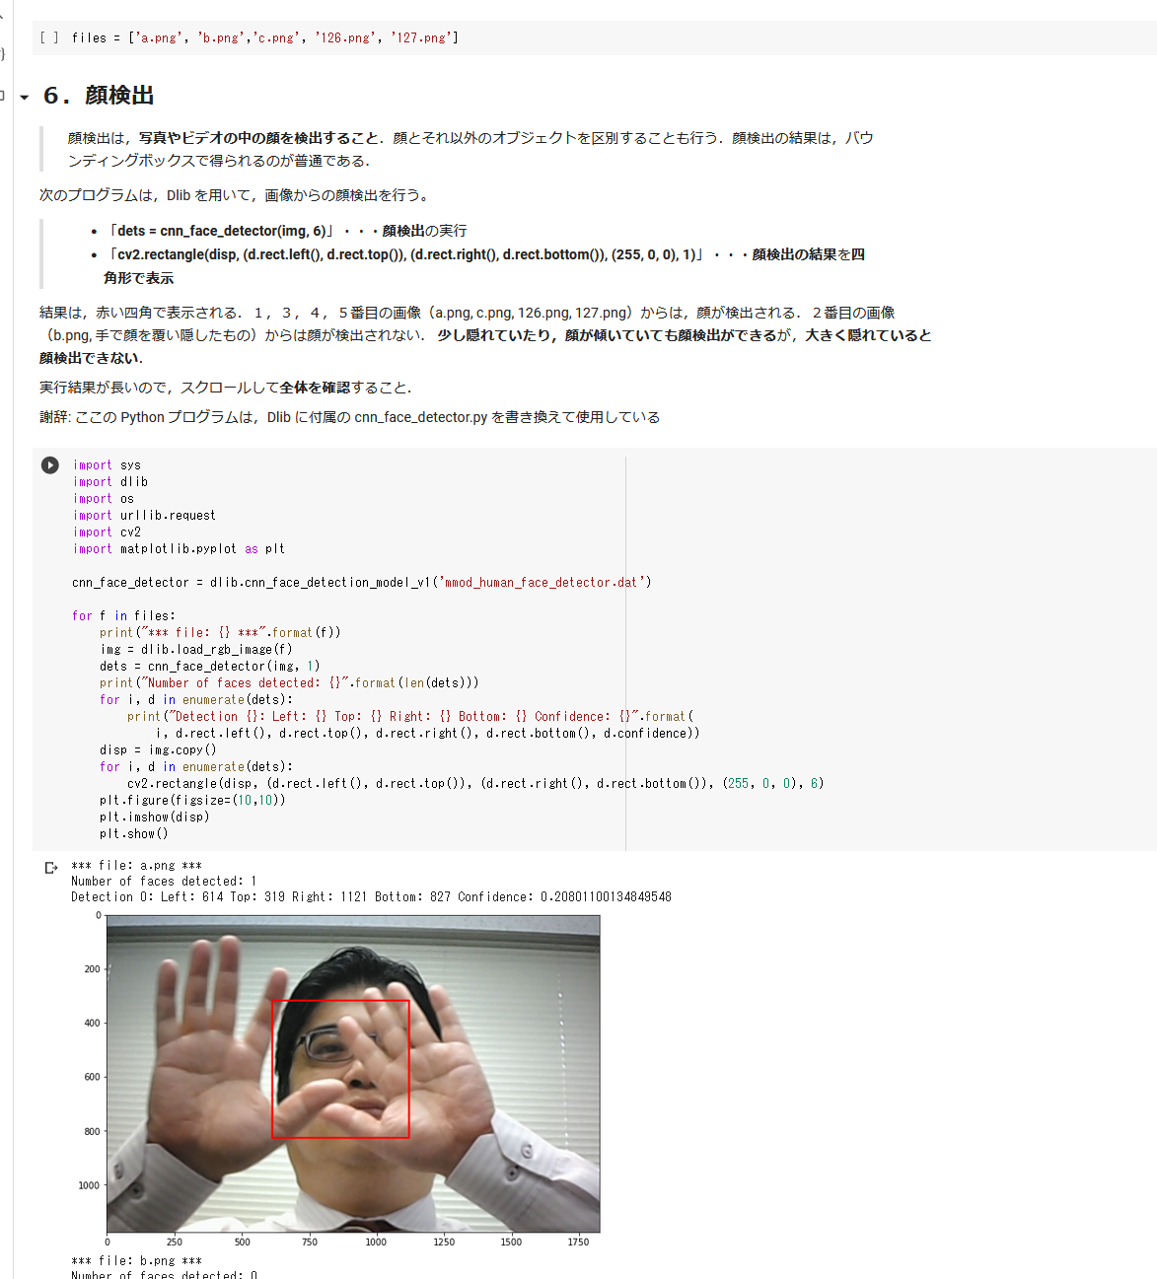
Colaboratory ノートブックの WEB ページ
コードセル
テキストセル
コードセル
オンラインで公開可能
WEBブラウザでアクセス
コードセルは
Python プログラム．
各自の Google アカウント
でログインすれば，
変更，再実行可能
実行結果

Slide 21
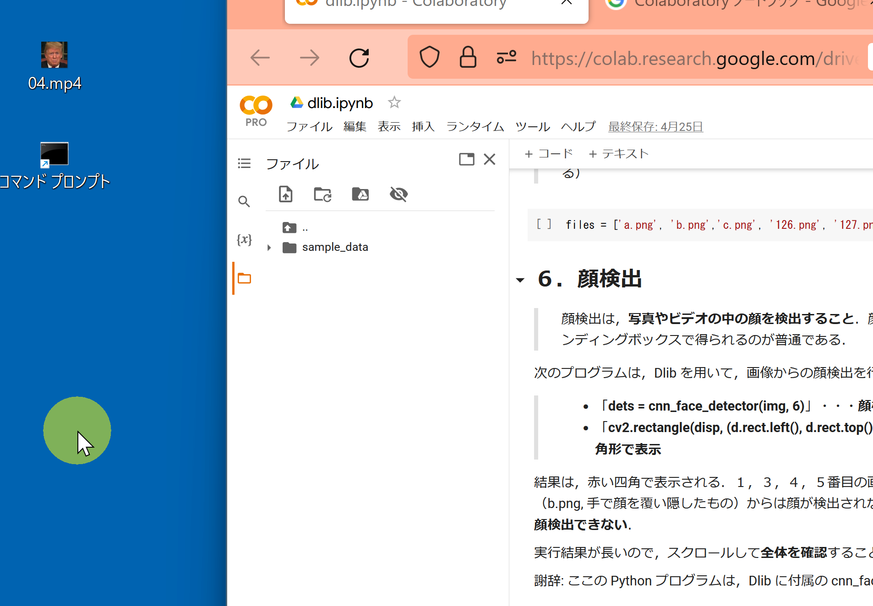
Colaboratory ノートブックでの
ファイルアップロード
「ファイル」を
クリック

Slide 22
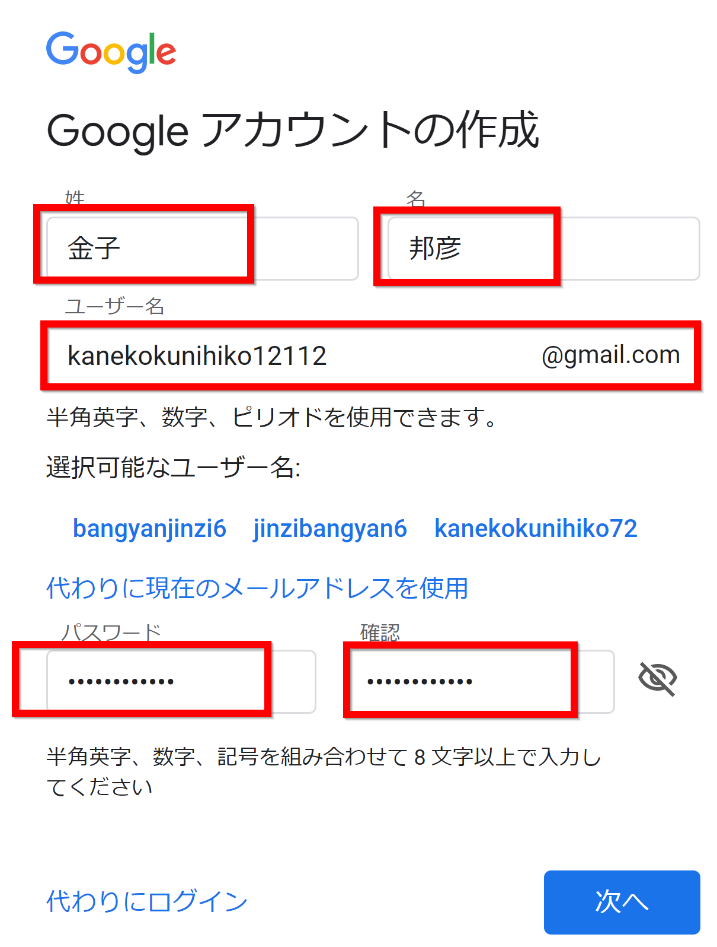
Google アカウントの取得
（プログラムの変更，再実行したい，ファイルをアップロードしたいときに Google アカウントでのログインが必要）
次のページを使用
https://accounts.google.com/SignUp
次の情報を登録する
氏名
自分が希望するメールアドレス
＜ユーザー名＞@gmail.com
パスワード
生年月日，性別

Slide 23

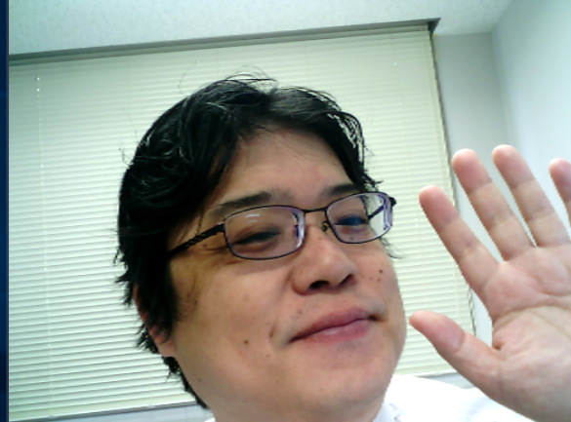
前準備
顔がうつったファイルを２つ以上準備．
・ファイル名は、数字と英字のみを使用
・各自で準備してください。説明では次の画像を使用
1.png
2.png

Slide 24
Google Colaboratory の WEBページは２つ
URL は次の通り
実験１
https://colab.research.google.com/drive/1S55yEFiQpdIRdjWbdH0zzEYD5VAfklHd?usp=sharing
実験２
https://colab.research.google.com/drive/13fXJ4f2dF-53YI_6i_rAJl17cuYuLE91?usp=sharing
（URL は YouTube 動画の概要欄，大学のセレッソの「レポート」内に記載）

Slide 25
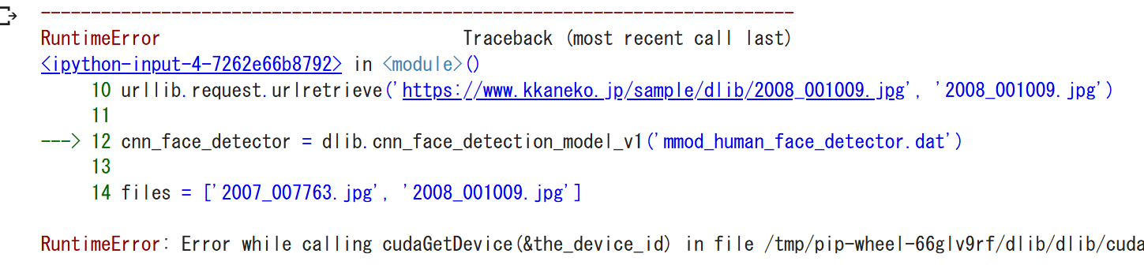
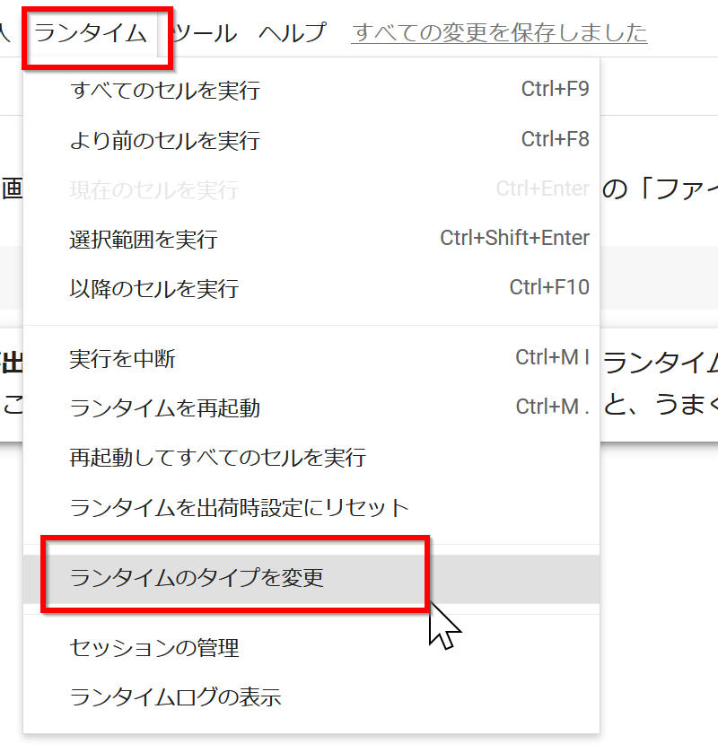
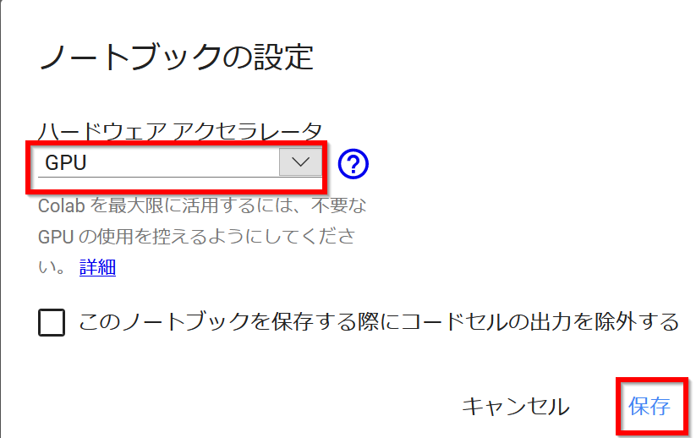
プログラムを実行するときの注意点
① コードセルの左の実行ボタンで実行
② 次のようなエラーが出て、進めないことがある
メニューで「ランタイム」を選び
「ランタイムのタイプを変更」。
新しく出てきた画面で、ハードウエアアクセラレータのところを「GPU」にして、「保存」と操作
コードセルの実行を最初
からやり直す

